Slide 1
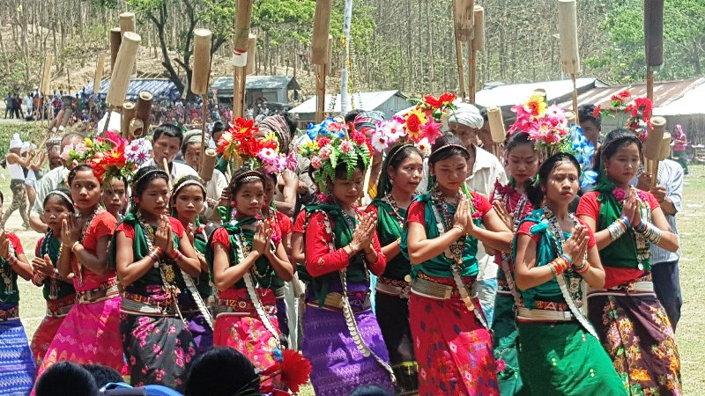
ডিজিটাল ক্লাসে সবাইকে স্বাগতম

Slide 2
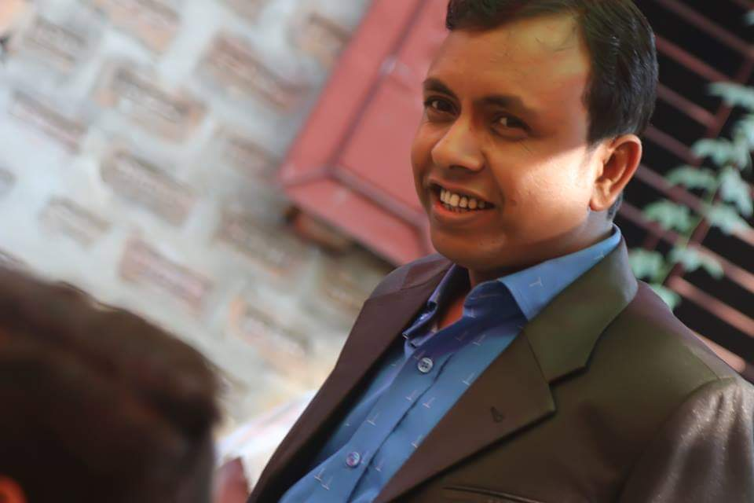
শিক্ষক পরিচিতি
সুজিত দেব
সহকারি শিক্ষক
শ্রীমতপুর সরকারি প্রাথমিক বিদ্যালয়
নবীগঞ্জ , হবিগঞ্জ ।
Email:sujitdeb142@gmail.com

Slide 3
পাঠ পরিচিতি
শ্রেণি : পঞ্চম
বিষয় :বাংলাদেশ ও বিশ্বপরিচয়
পাঠের শিরোনাম : বাংলাদেশের ক্ষুদ্র নৃ – গোষ্ঠী ( ম্রো )
পাঠ্যাংশ : পার্বত্য অঞ্চলের -------- যাচাই করি ।
অধ্যায় : ১১
সময় : ৩৫ মিনিট ।

Slide 4
শিখনফল
এই পাঠ শেষে শিক্ষার্থীরা----------------
২.১.৭ । জাতি ,শ্রেণি , ধর্ম , বর্ণ গোষ্ঠী , ছোট-বড় নির্বিশেষে সবাইকে সমান মর্যাদা দিবে ও মিলে মিশে চলবে ।
২.১.৮ । গারো , খাসিয়া , ম্রো , ত্রিপুরা ও ওঁরাওদের সংস্কৃতি বর্ণনা করতে পারবে ।

Slide 5
এসো একটি ভিডিও দেখি

Slide 6
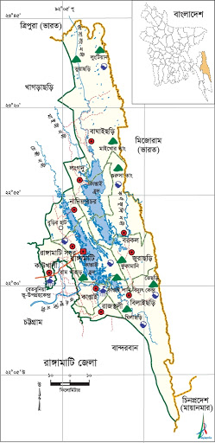
এটি কী বলতে পার ?
মানচিত্র
ম্রো

Slide 7
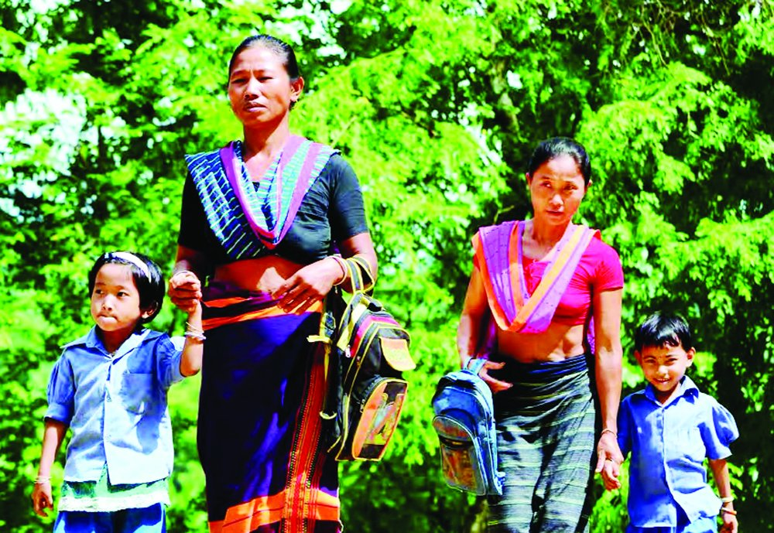
আমাদের আজকের পাঠ
বাংলাদেশের ক্ষুদ্র নৃ – গোষ্ঠী (ম্রো )
অধ্যায় : ১১
পৃষ্ঠা নং : ৮৬-৮৭

Slide 8
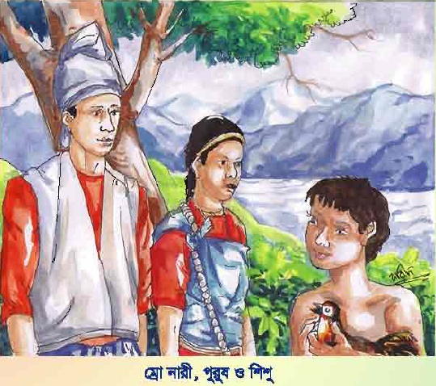
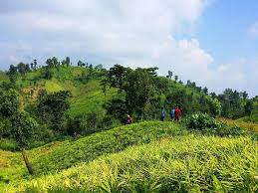
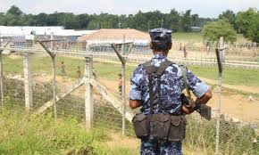
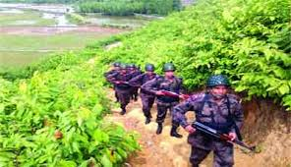
পাবর্ত্য অঞ্চলের আরেকটি জনগোষ্ঠী ম্রো । এরা মায়ানমার সীমান্তের কাছে বান্দরবান জেলার বিভিন্ন উপজেলায় বসবাস করে ।

Slide 9
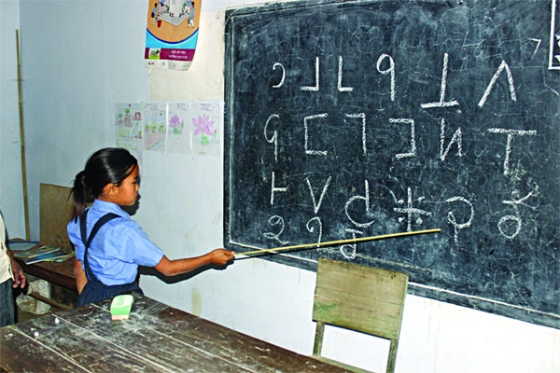
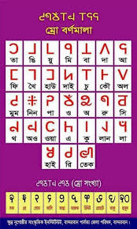
ভাষা
ম্রোদের নিজস্ব ভাষা আছে এবং তার লিখিত রূপ ও আছে । ইউনেস্কো ম্রো ভাষাকে ঝুঁকিপূর্ণ বলে চিহ্নিত করেছে , সঠিক উপায়ের রক্ষনাবেক্ষন করা না হলে এই ভাষা হারিয়ে যাবে ।

Slide 10
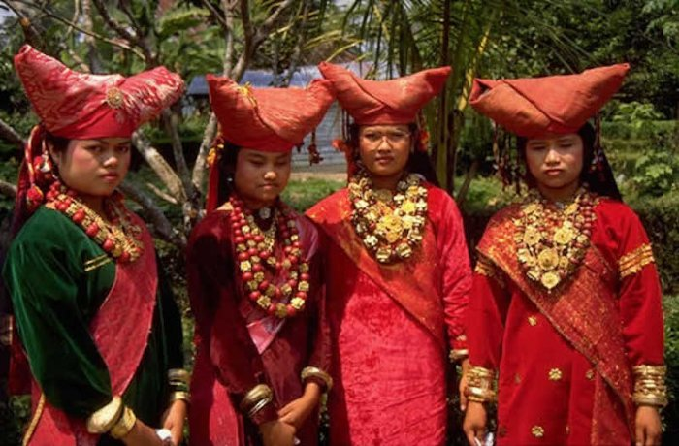
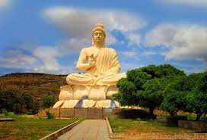
ধর্ম
ম্রো জনগোষ্ঠীর ধর্মের নাম তোরাই । এছাড়া আরেকটি ধর্মমত আছে ক্রামা নামে । ম্রোরা সাধারন বৌদ্ধ ধর্মাবলম্বী । তাদের কেউ কেউ খ্রিষ্ট ধর্ম গ্রহণ করেছে।

Slide 11
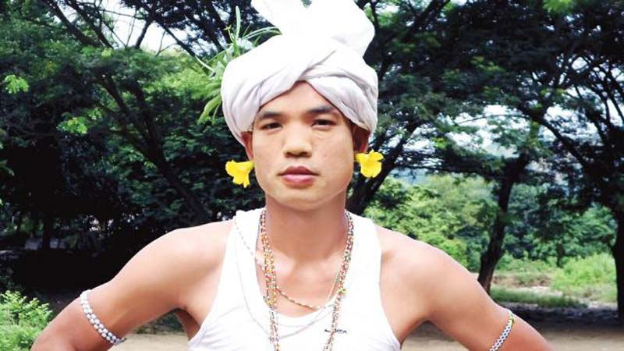
সমাজ ব্যবস্থা
ম্রো পরিবারের প্রধান হলেন পিতা । তাদের রয়েছে গ্রামভিত্তিক সমাজ ব্যবস্হা ।

Slide 12
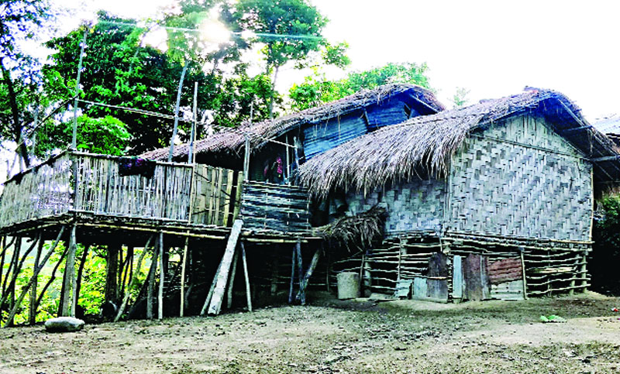
বাড়ি
ম্রোরা তাদের বাড়িকে বলে কিম । সাধারনত বাঁশের বেড়া ও ছনের চাল দিয়ে মাচার উপর তারা বাড়ি তৈরি করেন ।

Slide 13
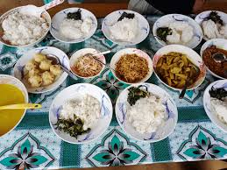
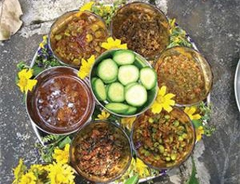
খাদ্য
ম্রোদের প্রধান খাদ্য ভাত , শুঁটকি , মাছ ও বিভিন্ন ধরনের মাংস । তাদের অন্যতম সুস্বাদু খাবারের নাম নাপ্পি ।

Slide 14
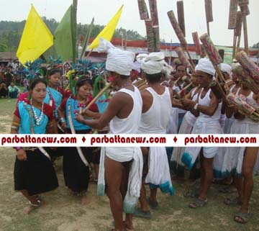
পোশাক
ম্রো মেয়েদের ঐতিহ্যবাহী পোশাকের নাম ওয়াংলাই । পুরুষরা খাটো সাদা পোশাক পরে ।

Slide 15
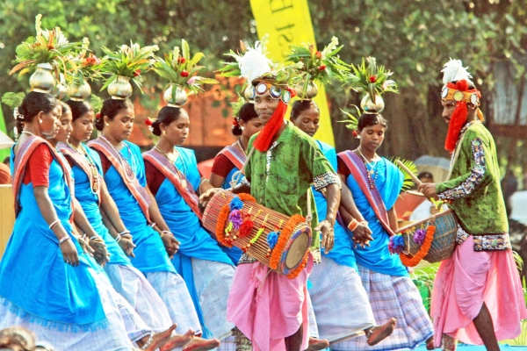
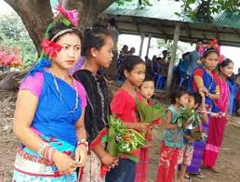
উৎসব
জন্ম ,বিয়ে , মৃত্যু ইত্যাদি অনুষ্ঠানে ম্রোরা বিভিন্ন আচার উৎসব পালন করে ।ম্রো সমাজের একটি রীতি অনুযায়ী শিশুদের বয়স ৩ বছর হলে ছেলে ও মেয়ে উভয়রই কান ছিদ্র করে দেওয়া হয় ।

Slide 16
একক কাজ
ম্রোদের সম্পর্কে ২ টি বাক্য লিখ ।

Slide 17
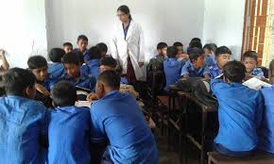
দলীয় কাজ
দলের নাম | কাজ
জবা | ম্রোদের জীবন ব্যবস্হা সম্পর্কে ৩ টি করে বাক্য লিখ ।
গোলাগ | ম্রোদের জীবন ব্যবস্হা সম্পর্কে ৩ টি করে বাক্য লিখ ।
বেলি | ম্রোদের জীবন ব্যবস্হা সম্পর্কে ৩ টি করে বাক্য লিখ ।
শাপলা | ম্রোদের জীবন ব্যবস্হা সম্পর্কে ৩ টি করে বাক্য লিখ ।

Slide 18
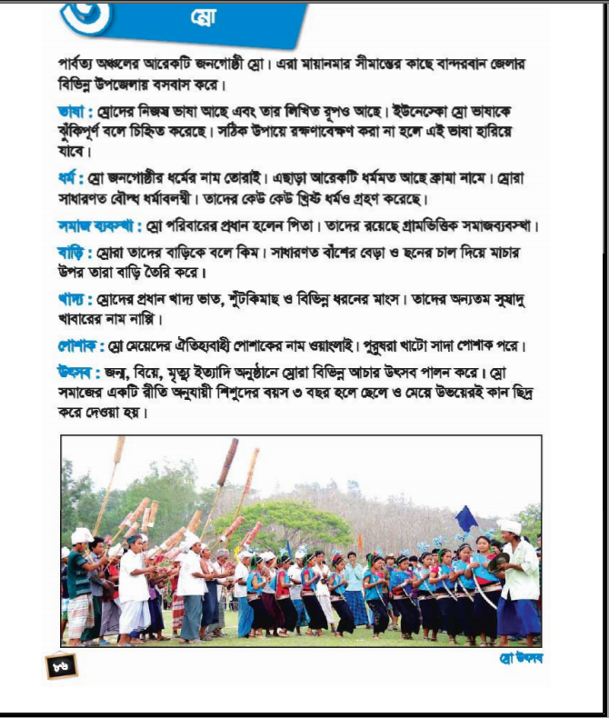
পাঠ্য বইয়ের সাথে সংযোগ
৮৬ নং পৃষ্ঠা বের কর এবং নিরবে পড় ।

Slide 19
জোড়ায় কাজ
ম্রোদের খাদ্য , পোশাক , উৎসব সম্পর্কে ২টি করে বাক্য লিখ ।
খাদ্য | পোশাক | উৎসব

Slide 20
মূল্যায়ন
১। ম্রো জনগোষ্ঠীর ধর্মের নাম কী ?
২। ম্রো পরিবারের প্রধান কে ?
৩। ম্রোদের সুস্বাদু খাবারের নাম কী ?
৪। ম্রো মেয়েদের ঐতিহ্যবাহী পোশাকের নাম কী ?

Slide 21
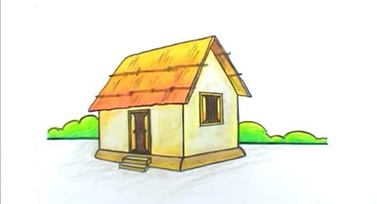
বাড়ির কাজ
ম্রোদের জীবন ব্যবস্হা সম্পর্কে ৫ টি বাক্য লিখে আনবে ।

Slide 22
ধন্যবাদ , সবাই ভালো থেকো ।

